Slide 1
メソッド一覧の表示
obj = 100
for x in dir(obj): print(x, ':', type(eval("obj."+x)))
「+」，「-」，「*」，「/」などメソッドで無いものを使うこともよくある

Slide 2
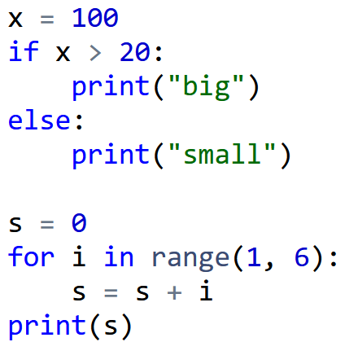
Python の動作
Python のソースコード
バイトコード
コンパイル
（ビルド）
Python 仮想マシン
標準ライブラリ
全部がそろって，
１つのアプリケーション
コンパイル（ビルド）と実行は
一度に行われる
ソースコードは、
いろいろなマシンで動作する

